Slide 1


Chào mừng các con đến với tiết học
Môn: Tập làm văn

Slide 2
Thứ tư ngày 15 tháng 12 năm 2021
Tập làm văn
Khởi động
* Em hãy nêu cấu tạo của bài văn tả người?
Bài văn tả người thường có ba phần:
1. Mở bài: Giới thiệu người định tả.
2. Thân bài:
a, Tả ngoại hình (đặc điểm nổi bật về tầm vóc, cách ăn mặc, khuôn mặt, mái tóc, đôi mắt, hàm răng …)
b, Tả tính tình,hoạt động ( lời nói, cử chỉ, thói quen, cách cư xử với người khác…)
3. Kết bài: Nêu cảm nghĩ về người được tả.

Slide 3
Thứ tư ngày 15 tháng 12 năm 2021
Tập làm văn
Luyện tập tả người (Tả hoạt động)
Mục tiêu:
- Xác định được các đoạn của bài văn tả người, nội dung của từng đoạn, những chi tiết tả hoạt động trong đoạn.
- Vận dụng:
+ Viết được một đoạn văn tả hoạt động của người thể hiện khả năng quan sát và diễn đạt.

Slide 4
Thứ tư ngày 15 tháng 12 năm 2021
Tập làm văn
Luyện tập tả người (Tả hoạt động)
Luyện tập thực hành
1. Đọc bài văn sau và thực hiện các yêu cầu nêu ở bên dưới:

Slide 5
Công nhân sửa đường
Bác Tâm, mẹ của Thư, đang chăm chú làm việc. Bác đi một đôi găng tay bằng vải rất dày. Vì thế, tay bác y như tay một người khổng lồ. Bác đội nón, khăn trùm gần kín mặt, chỉ để hở mỗi cái mũi và đôi mắt. Tay phải bác cầm một chiếc búa. Tay trái bác xếp rất khéo những viên đá bọc nhựa đường đen nhánh vào chỗ trũng. Bác đập búa đều đều xuống những viên đá để chúng ken chắc vào nhau. Hai tay bác đưa lên hạ xuống nhịp nhàng. Dường như bác đang làm một việc gì đấy rất nhẹ nhàng chứ không phải là công việc vá đường vất vả kia. Chỉ có mảng áo ướt đẫm mồ hôi ở lưng bác là cứ loang ra mãi.
Mảng đường hình chữ nhật đen nhánh hiện lên, thay thế cho cái ổ gà quái ác lúc trước. Thư say sưa ngắm miếng vá hình chữ nhật, thơm mùi nhựa đường hăng hắc ấy, rồi ôm cổ mẹ:
Đẹp quá! Mẹ vá đường cũng khéo như vá áo ấy!
Bác Tâm đứng lên, vươn vai mấy cái liền. Bác nheo mắt nhìn mặt đường. Nắng chói chang. Một nụ cười làm rạng rỡ khuôn mặt bác. Theo Nguyễn Thị Xuyến

Slide 6
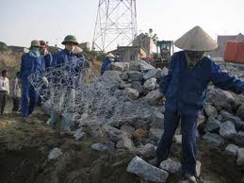
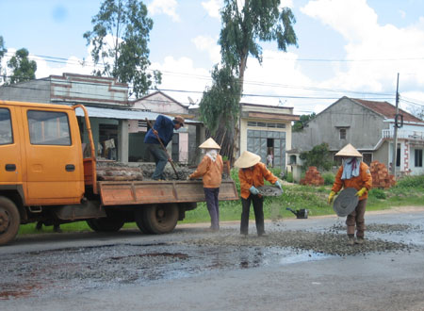
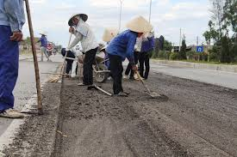
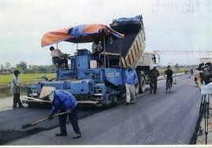

Slide 7
1. Đọc bài văn và thực hiện các yêu cầu nêu ở bên dưới:
Xác định các đoạn của bài văn.
b) Nêu nội dung chính của từng đoạn.
c) Tìm những chi tiết tả hoạt động của bác Tâm trong bài văn.
Làm việc cá nhân

Slide 8
Bài 1: Đọc bài văn và thực hiện các yêu cầu nêu ở bên dưới:
Xác định các đoạn của bài văn:
(3 đoạn)
Đoạn 1: “Từ đầu ... lưng bác cứ loang ra mãi.”
Đoạn 2: từ “Mảng đường hình... khéo như vá áo ấy.”
Đoạn 3: Phần còn lại.

Slide 9
Bài 1: Đọc bài văn và thực hiện các yêu cầu nêu ở bên dưới:
b) Nêu nội dung chính của từng đoạn.
Đoạn 1: Tả bác Tâm đang vá đường.
Đoạn 2: Tả kết quả lao động của bác Tâm.
Đoạn 3: Tả bác Tâm đứng trước mảng đường vừa vá xong.

Slide 10
1. Đọc bài văn và thực hiện các yêu cầu nêu ở bên dưới:
c) Tìm những chi tiết tả hoạt động của bác Tâm trong bài văn.

Slide 11
Công nhân sửa đường
Bác Tâm, mẹ của Thư, đang chăm chú làm việc. Bác đi một đôi găng tay bằng vải rất dày. Vì thế, tay bác y như tay một người khổng lồ. Bác đội nón, khăn trùm gần kín mặt, chỉ để hở mỗi cái mũi và đôi mắt. Tay phải bác cầm một chiếc búa. Tay trái bác xếp rất khéo những viên đá bọc nhựa đường đen nhánh vào chỗ trũng. Bác đập búa đều đều xuống những viên đá để chúng ken chắc vào nhau. Hai tay bác đưa lên hạ xuống nhịp nhàng. Dường như bác đang làm một việc gì đấy rất nhẹ nhàng chứ không phải là công việc vá đường vất vả kia. Chỉ có mảng áo ướt đẫm mồ hôi ở lưng bác là cứ loang ra mãi.
Mảng đường hình chữ nhật đen nhánh hiện lên, thay thế cho cái ổ gà quái ác lúc trước. Thư say sưa ngắm miếng vá hình chữ nhật, thơm mùi nhựa đường hăng hắc ấy, rồi ôm cổ mẹ:
Đẹp quá! Mẹ vá đường cũng khéo như vá áo ấy!
Bác Tâm đứng lên, vươn vai mấy cái liền. Bác nheo mắt nhìn mặt đường. Nắng chói chang. Một nụ cười làm rạng rỡ khuôn mặt bác. Theo Nguyễn Thị Xuyến

Slide 12
Bài 2. Viết một đoạn văn tả hoạt động của một người mà em yêu mến.
Gợi ý
Người đó có thể là người thân trong gia đình em, là cô giáo (thầy giáo), bạn bè hoặc một ca sĩ em yêu thích, …
Em cần tả hoạt động của người đó qua một công việc cụ thể, ví dụ: tả mẹ nấu cơm, bố đọc báo, anh tập thể dục hoặc ca sĩ đang hát, …
Nhớ lại các kết quả quan sát để đưa được vào đoạn những chi tiết chính xác về hoạt động của người mà em chọn để tả.

Slide 13
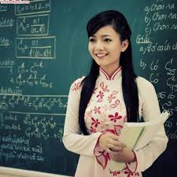
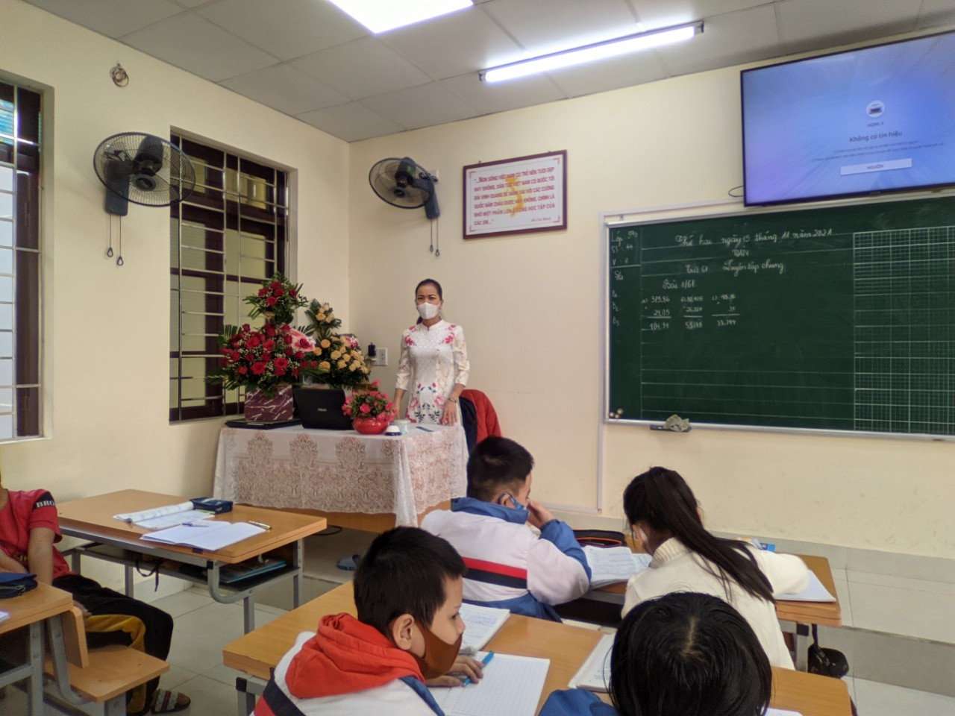
Người được tả

Slide 14
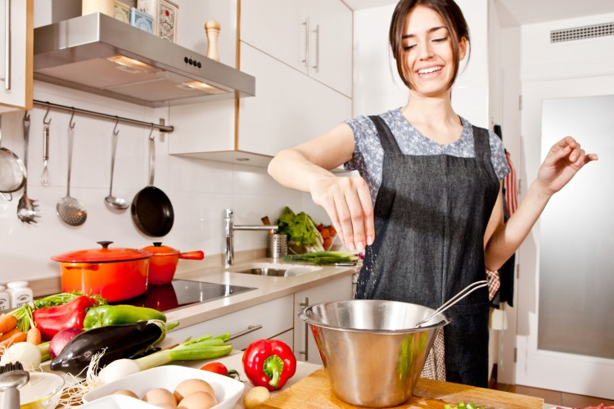

Người được tả đang làm gì?

Slide 15
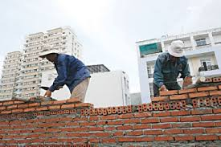
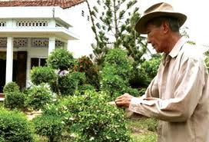

Slide 16
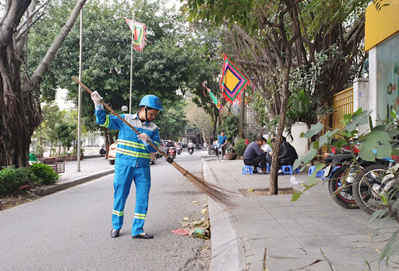
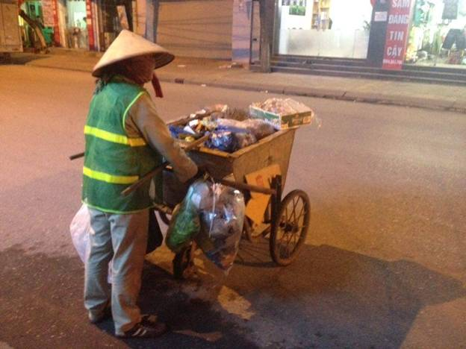

Slide 17
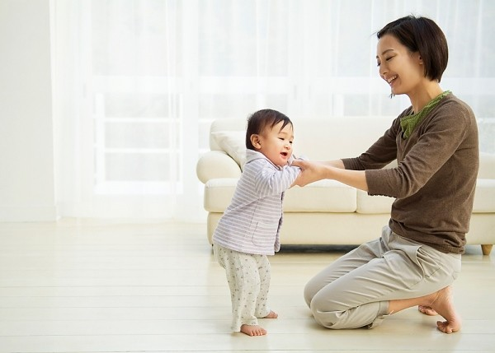
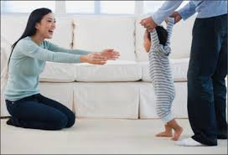

Slide 18
Tập làm văn
Luyện tập tả người (Tả hoạt động)
Bài 2. Viết một đoạn văn tả hoạt động của một người mà em yêu mến.
Gợi ý
Người đó có thể là người thân trong gia đình em, là cô giáo (thầy giáo), bạn bè hoặc một ca sĩ em yêu thích, …
Em cần tả hoạt động của người đó qua một công việc cụ thể, ví dụ: tả mẹ nấu cơm, bố đọc báo, anh tập thể dục hoặc ca sĩ đang hát, …
Nhớ lại các kết quả quan sát để đưa được vào đoạn những chi tiết chính xác về hoạt động của người mà em chọn để tả.

Slide 19
Tập làm văn
Luyện tập tả người (Tả hoạt động)
Bài 2. Viết một đoạn văn tả hoạt động của một người mà em yêu mến.
Tiêu chí:
Đoạn văn đã đúng yêu cầu nội dung chưa?
Đúng bố cục 3 phần chưa? ( Mở đoạn, Thân đoạn, Kết đoạn)
Cách dùng từ, diễn đạt câu, liên kết câu.

Slide 20
Tập làm văn
Luyện tập tả người (Tả hoạt động)
Tham khảo
Cô giáo em cao cao, dáng người thon gọn, mặc áo dài rất đẹp. Cô bước vào lớp, dịu dàng mời cả lớp ngồi xuống. Bắt đầu giờ học, cô nhẹ nhàng viết lên bảng dòng chữ rất đẹp, mềm mại. Cô giảng bài rất dễ hiểu. Giọng đọc của cô ấm áp và truyền cảm. Khi giảng bài, khuôn mặt của cô luôn tươi cười biểu lộ sự thân thiện. Bàn tay cô nhẹ nhàng đánh nhịp theo từng câu văn, câu thơ. Đôi mắt cô luôn nhìn thẳng về phía học sinh thể hiện sự cổ vũ, động viên chúng em. Cô giảng bài say sưa đến nỗi trán cô lấm tấm những giọt mồ hôi mà cô vẫn không để ý. Thỉnh thoảng cô đi xuống lớp xem chúng em ghi bài, thảo luận nhóm. Trong bài giảng, cô thường đặt câu hỏi từ dễ đến khó để kích thích sự suy nghĩ của tất cả học sinh trong lớp.Trong những giờ học căng thẳng, cô thường kể cho chúng em nghe những mẩu chuyện ngắn rất hay và bổ ích. Cả lớp em ai cũng yêu quý và kính trọng cô.

Slide 21
Tham khảo
Vào ngày này gần hai năm trước, gia đình em đã đón một thành viên mới vô cùng đáng yêu. Đó là bé Bin - người em trai của em. Bé Bin bây giờ đã gần hai tuổi. Bé đang chập chững biết đi và học nói. Dáng đi của bé khá liêu xiêu do chưa được cứng cáp, bé cứ đi được một đoạn ngắn rồi lại ngã xuống. Được sự động viên, reo hò cổ vũ của mọi người, bé không khóc mà tươi cười đứng dậy đi tiếp, vẫn cái dáng đi liêu xiêu ấy cũng làm cho trái tim của mọi người xung quanh nghiêng ngả vì bé quá đáng yêu. Bé rất hay bi bô tập nói, em là người hay dạy bé nói nhiều nhất nhà. Bé đã biết chào, gọi ba, bà ơi. Cái giọng ngọng ngọng, chưa rõ thành lời rồi lúc nào cũng nhoẻn miệng cười càng làm toát lên sự ngây thơ trên khuân mặt bé. Em rất vui và yêu quý bé. Em luôn muốn phấn đấu trở thành một người anh thật tốt để sau này cho bé noi theo.

Slide 22
Củng cố - Dặn dò
Hoàn thành đoạn văn
Chuẩn bị bài sau: Luyện tập tả người (Tả hoạt động) tr152.

Slide 23
TẠM BIỆT

